Slide 1
计算机网络

Slide 2
第15讲 IP协议
IP协议
ICMP协议
ARP协议

Slide 3
1 IP协议
IP是英文Internet Protocol（网络之间互连的协议）的缩写，中文简称为“网协”，也就是为计算机网络相互连接进行通信而设计的协议。
在因特网中，它是能使连接到网上的所有计算机网络实现相互通信的一套规则，规定了计算机在因特网上进行通信时应当遵守的规则。任何厂家生产的计算机系统，只要遵守 IP协议就可以与因特网互连互通。

Slide 4
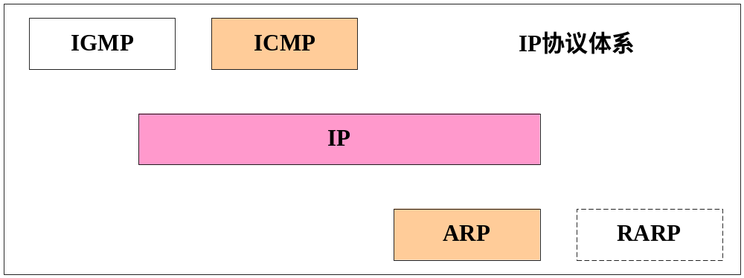
1.1 IP协议
IP协议完成了在通信子网中将数据分组从源结点传送到目的结点的过程，可以实现网际报文分段和路由。
Notes:
Internet 组管理协议称为IGMP协议（Internet Group Management Protocol），是因特网协议家族中的一个组播协议。该协议运行在主机和组播路由器之间。

Slide 5
1.1 IP协议
IP怎样实现网络互连?
  如以太网、分组交换网等，它们相互之间不能互通，不能互通的主要原因是因为它们所传送数据的基本单元（技术上称之为“帧”）的格式不同。IP协议实际上是一套由软件、程序组成的协议软件，它把各种不同“帧”统一转换成“IP数据包”格式，这种转换是因特网的一个最重要的特点，使所有各种计算机都能在因特网上实现互通，即具有“开放性”的特点。

Slide 6
1.1 IP协议
IP协议提供的是无连接的数据报传送服务，是一种“尽力而为”的服务，它不提供差错校验和跟踪，其处理错误的方法是直接丢弃数据报，然后根据ICMP发送消息报文给源主机。可靠保证机制需要通过传输层的TCP协议来实现。

Slide 7
1.2 IP数据报
IP分组是IP协议的基本处理单元。传输层的数据交给IP协议后，IP协议要在前面加上一个IP分组头，用于控制IP协议对数据的转发和处理等。
IP分组由分组头(控制部分)和数据部分组成。IP分组头部包括20字节的固定部分和变长的选项部分。20个字节的固定部分包括IP协议的版本号、IP分组长度、服务类型、分组总长度、标识符、段位移、分组生存时间、头部校验以及源端IP地址和目的端IP地址。可选的变长部分包括源选径等多个可选控制项。

Slide 8
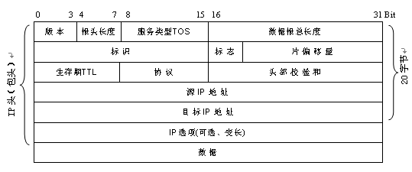
1.3 IP数据报的格式

Slide 9
1.3 IP数据报的格式
版本号(Version)占用4位，指出创建分组的IP版本。
头长度(Header Length)占用4位，指出分组头(Packet Header）的长度，以4个字节（32比特）为单位表示长度。 协议规定首部长度必须是4字节的整数倍，如果不是，就有填充域填0来补齐。

Slide 10
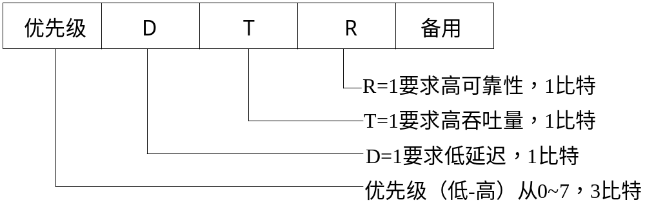
1.3 IP数据报的格式
服务类型( Type of Service) IP分组头中的服务类型占用8位，被分为5个子域，分别是优先权、D、T、R和保留域。

Slide 11

1.3 IP数据报的格式
优先权
  3比特优先权指示本报文的重要程度，其值为0到7。0表示一般优先权，而7表示网络控制优先权。值越大，表示优先级越高。
  它提供了一种可以利用的手段，让网络控制信息比一般数据具有更高的优先级。
  它在交换用于指示状态的控制分组和执行分布式的拥塞控制算法中传输拥塞控制分组时，尤为重要。尽管目前大部分路由器忽略服务类型，但它的实现考虑到了更新版本的变化。

Slide 12
1.3 IP数据报的格式
D T R
  D、T、R三位表示本报文所希望的传输类型。如果为1，分别表示要求低延迟、高吞吐率或高可靠性等。
  D(delay)表示延迟，低延迟对于在传输用户在远程计算机中登录并要求快速响应时很有用。
  T(throughput)表示吞吐率，在分组设置高吞吐率要求，可以使路由器的IP寻找高速网络来传送分组。
  R(reliability)表示可靠性。高可靠要求说明了分组应当被可靠地投送。

Slide 13
1.3 IP数据报的格式
分组长度(Packet Length)指示整个IP分组的长度。它是一个16比特的字段，所以IP数据包最长可达65535个字节。
重装标识( Identification)，标志（Flags），段偏移量(Fragment Offset) 这三个字段用于分段。
重装标识(16比特)：数据报编号

Slide 14
1.3 IP数据报的格式
段偏移：13比特，表示分段在分组数据中的偏移，即分段数据从分组中哪个位置取出的。
  在进行分段时，每个数据段的长度依照物理网络的MTU确定。在IPv4中约定分段位移必须为8字节的整数倍，所以要求每个分段的长度必须为8的整数倍（最后一个分段除外，它可能比前面的几个分段的长度小，长度可以为任意值）。这样，偏移量1对应字节号8，偏移量2对应字节号16，依此类推。

Slide 15
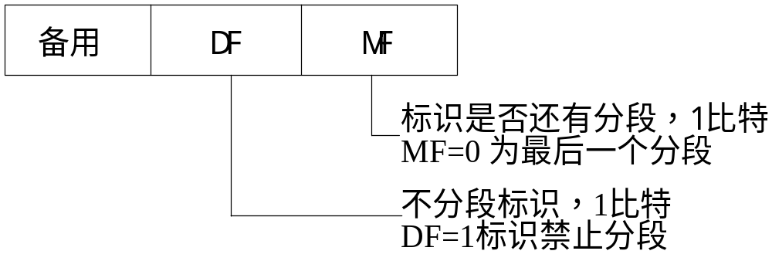
1.3 IP数据报的格式
标志（Flags）：3比特，有1位备用，标志字段各位的分配如下：
DF与MF的组合情况：
DF=0 DF=0 DF=1
MF=1 MF=1 MF=0

Slide 16
1.3 IP数据报的格式
生存期( Time of Live) IP协议的生存时间TTL限制了一个报文在网络中的存活时间。每一个新产生的IP报文中，头部的生存时间(TTL)字段都被设置为最大生存周期255。
协议类型：协议类型指示IP数据部分是由哪一种协议发送的，接收端则根据该协议类型确定应该把IP报文中的数据部分交给哪一个上层协议去处理。

Slide 17
1.3 IP数据报的格式
校验和：校验和用于保证头部数据的完整性。注意，每次传输必须重新计算校验和，因为头部中的生存期字段在不断改变。
源和目的地址： 源IP地址和目标IP地址这些字段包含了发送和接收的站点地址。在传输过程中，这两个字段保持不变

Slide 18
1.3 IP数据报的格式
IP分组选项主要用于控制和测试。常用的选项有：
    记录路由选项（Record Route Option）
    时间戳选项（Time Stamp Option）
    严格源路由选项（Source Route Option）
    宽松源路由选项（Loose Source Route Option）
    安全选项（Security Option）

Slide 19
1.4 IP分段
网际协议面临的一个问题是：不同的网络体系结构允许的最大的帧长度（也叫做最大传输单位，Maximum Transfer Unit, MTU）各不相同，其值由物理网络的硬件和算法所确定，不能更改。如以太网的MTU为1500B，FDDI的MTU为4352B。MTU越大，网络传输的效率就越高。
IP分组要经过多个网络传输时，如果IP分组的长度比路径上的每个节点允许的MTU都小，则直接进行传输；但假设路由器接受了一个分组，并确定它必须通过MTU比分组长度小的网络，则路由器必须将分组分为更小的单位，称为段（Fragment），以适应网络传输的要求。

Slide 20
1.4 IP分段
如果数据报恰好能封装到一个帧里，这时候既不浪费帧的承受能力，也不必对数据报进行分割处理，其效率无疑是最高的。因此数据报在从一个网络进入另一个网络时，必须调整数据报的大小，以适合下一个网络的MTU ，能够在下一个网络上封装成网络帧，避免传输故障或数据丢失，这种机制称为IP的分段，这个过程就是数据报分段，调整后得到的新数据报也叫分段。把被分割（分段）的数据报重新装配，恢复成原来数据报的过程叫重组。

Slide 21
1.4 IP分段
IP数据报在网际传输采取的是尽力传送，所有数据报在传输过程中不能保证都经过相同的路由，也不能保证按相同的顺序到达，不断地分段和重组数据报会加重路由器的负担。
因此IP采取以下处理方式：
  分段可以在任何转发数据报的路由器上进行，而重组仅在信宿站上进行。
  信源机按照所在网络的MTU 确定初始数据报大小，数据报在信源机不进行分段。在同一物理网中，MTU是固定值，因此也不会出现分段。在两个MTU相同的网络之间不会出现分段。分段只出现在不同MTU网络的交界处，即网关处。
  数据报在网际递送过程中可能会被多次分段。
Notes:
例如。从A网到B网到C网，MTU长度分别为3000B，2000B,1000B。则数据报会在AB网间分段，还会在BC网间分段。

Slide 22
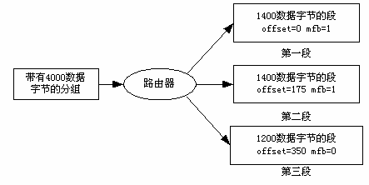
1.4 IP分段
在IP包头中，与数据报的分段和重组相关的三个字段：标识符、标志位和分段位移。
例如：假设网络的MTU允许最多是1400字节的数据。因此，路由器将含有4000字节的输入分组分为3个段。

Slide 23
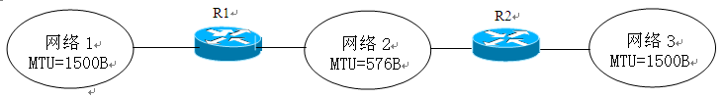
1.5 IP分段举例
几个不同MTU的网络互联示意图中，网络1向网络3递送数据报时，需穿过网络2，在经过路由器R1时，MTU1> MTU2，R1必须将数据报按照MTU=576进行分片。
分片后的数据报递送到R2时，因为MTU2< MTU3，R2不必进行再次分片，只是简单的递送，在所有的分片数据报到达网络3上的信宿主机后，由信宿主机进行重组。

Slide 24
2 ICMP协议
ICMP是（Internet Control Message Protocol）Internet控制报文协议，是一种面向连接的协议。
它是TCP/IP协议族的一个子协议，属于网络层协议，主要用于在主机与路由器之间传递控制信息，包括报告错误、交换受限控制和状态信息等。当遇到IP数据无法访问目标、IP路由器无法转发数据报等情况时，会自动发送ICMP消息。
ICMP提供一致易懂的出错报告信息。发送的出错报文返回到发送原数据的设备，发送设备随后根据ICMP报文确定发生错误的类型，确定如何更好地重发失败的数据包。

Slide 25
2 ICMP协议
ICMP的功能是报告问题而不是纠正错误，纠正错误的任务由发送方完成。
我们在网络中经常会使用到ICMP协议，比如我们经常使用的用于检查网络通不通的Ping命令（Linux和Windows中均有），这个“Ping”的过程实际上就是ICMP协议工作的过程。还有其他的网络命令如跟踪路由的Tracert命令也是基于ICMP协议的。

Slide 26
2 ICMP协议
ICMP报文被封装在IP数据报中传送。
ICMP报文的格式是：3个字段的报文头，出问题的IP数据报的报头和开头的64比特数据。
ICMP报头包括3个字段：
  类型（8比特）：指明差错报文和信息报文的类型
  代码（8比特）：区分具体问题
  报文校验和（16比特）

Slide 27
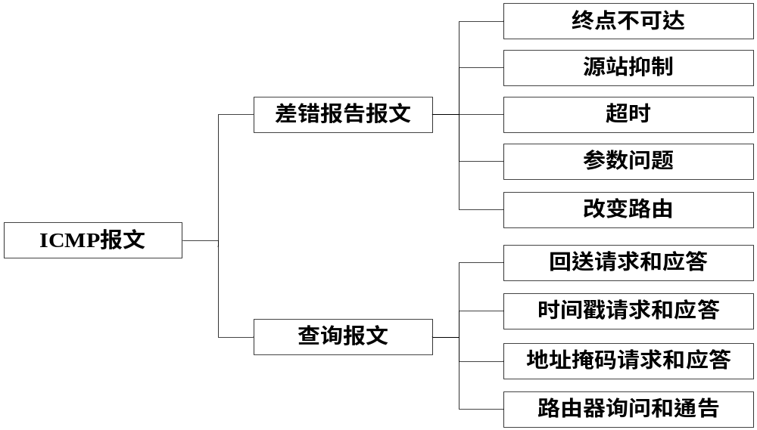
2 ICMP协议

Slide 28
2 ICMP协议
ICMP差错报告报文共有5种
  终点不可达：终点不可达分为网络不可达、主机不可达、协议不可达、端口不可达、需要分片但DF比特已置为1、源路由失败等六种情况，其代码字段分别置为0至5。当出现以上六种情况时就向源站发送终点不可达报文。
      一般，协议不可达和端口不可达报文由主机发出，其他报文由路由器发出。

Slide 29
2 ICMP协议
ICMP差错报告报文共有5种
  源站抑制：当路由器或主机由于拥塞而丢弃数据报时，就向源站发送源站抑制报文，使源站知道应当将数据报的发送速率放慢。
  时间超过：当路由器收到生存时间为零的数据报时，除丢弃该数据报外，还要向源站发送时间超过报文。当目的站在预先规定的时间内不能收到一个数据报的全部数据报片时，就将已收到的数据报片都丢弃，并向源站发送时间超过报文。

Slide 30
2 ICMP协议
ICMP差错报告报文共有5种
  参数问题：当路由器或目的主机收到的数据报的首部中有的字段的值不正确时，就丢弃该数据报，并向源站发送参数问题报文。
  改变路由：路由器将改变路由报文，将其发送给主机，让主机知道下次应将数据报发送给另外的路由器。

Slide 31
3 地址解析协议ARP
为什么要进行 IP 地址到物理地址的映射？
  IP 地址屏蔽物理网络地址的差异，为上层用户提供 “ 统一 ” 的地址形式。通过在物理网络上覆盖一层 IP 软件实现。
  互联网不对物理地址做任何修改。
  高层软件利用 IP 地址指定源地址和目的地址。
  低层物理网络利用物理地址指定源地址和目的地址。

Slide 32
3 地址解析协议ARP
IP 地址映射到物理地址的实现方法
  物理网络可以根据自身的特点选择适合的实现方法：静态表格、直接映射、动态映射等。
  以太网采用的方法：地址解析协议ARP充分利用以太网的广播能力，将IP地址与物理地址进行动态联编。

Slide 33
3 地址解析协议ARP
ARP 协议的基本思想
  每台主机都要维护一个IP地址到MAC的转换表，称为ARP表。其中存放着最近用到的一系列和它通信的同网的计算机的IP地址与MAC地址的映射。ARP表存放在主机的高速缓冲区内，也称为ARP Cache。在主机启动时，ARP表为空。每台主机可以在启动时广播它的地址映射关系。ARP缓冲映射项几分钟后超时。

Slide 34
3 地址解析协议ARP
ARP 协议的基本思想
  如下图所示，当主机A要与IP地址为IB的主机B通信，但主机A不知道主机B的MAC 地址PB，要查询主机B的物理地址PB时，主机A首先广播发送一个特殊的数据包（ARP 请求数据包），要求 IP 地址为 IB 的主机返回自己的物理地址PB。包括主机B在内的所有主机都接收到这个查询请求。主机B识别出该请求信息，发送一个包含有它自己的IP地址IB和其物理地址PB的映射关系的ARP响应信息包给主机A。A得到B的物理地址后，就可以把数据包封装成帧直接发送给主机B 。

Slide 35
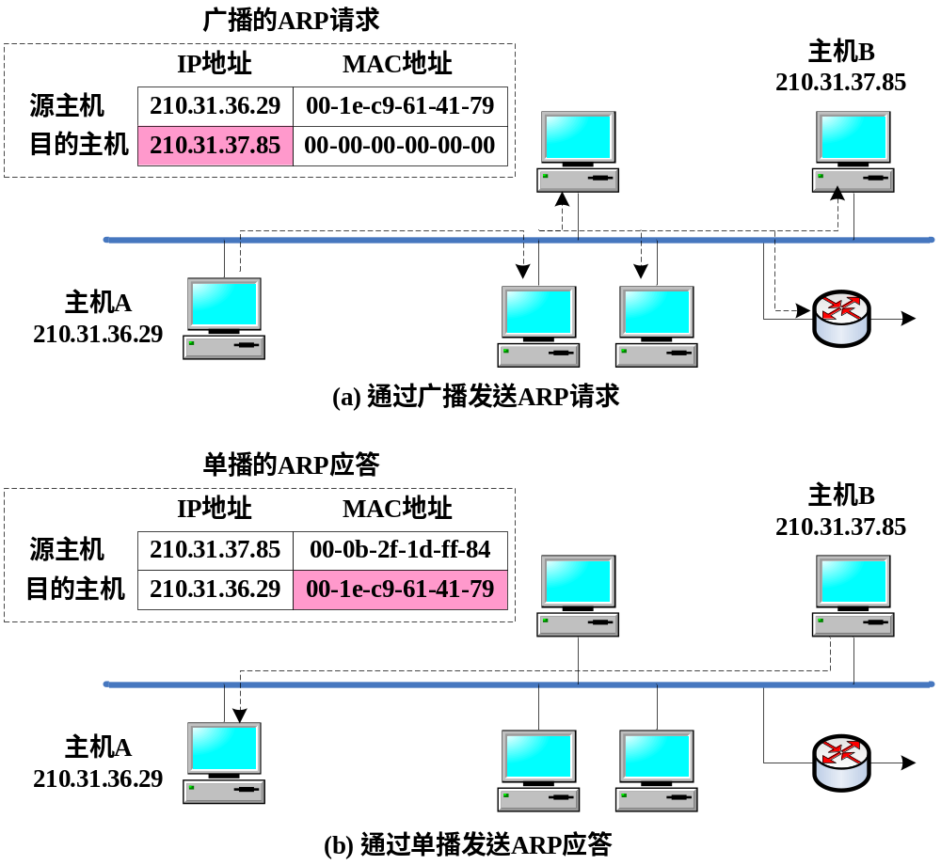
3 地址解析协议ARP
主机获得其他 IP 地址与物理地址映射关系后将其存入该 cache
发送时先检索 cache ，若找不到再利用ARP解析
利用计时器保证 cache 中ARP表项的“ 新鲜性 ”

Slide 36
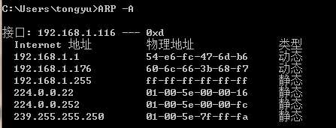
3 地址解析协议ARP
在Windows系统中，如何查找本地主机ARP表的的地址映射信息。
进入到命令行环境，执行以下命令：ARP –A，就可以获得当前主机上ARP表中的地址映射信息。在某时刻查找的本地主机的ARP表信息如下图所示。

Slide 37
3 地址解析协议ARP
其他改进技术
  收到ARP请求后 , 目的主机将源主机的IP地址与物理地址的映射关系存入自己cache中；
  ARP请求是广播发送的，所有主机都会收到该请求。它们也可将该源主机的IP地址与物理地址的映射关系存入各自的cache；
  主机启动时可以主动广播自己的IP地址与物理地址的映射关系。

Slide 38
4 逆向地址解析协议RARP
RARP的功能实现从物理地址到IP地址的转换
主要应用于无盘工作站在文件服务器上去获取自己的IP地址。
  无盘工作站的ROM广播一个请求报文，该报文中包含自己的物理地址，并请求对应的IP地址
  网络RARP服务器中维持着一章“物理地址-IP地址”对应表，当收到请求报文后，会返回该物理地址对应的IP地址。
Notes:
无盘工作站不带磁盘，所有的文件都存放在网络中的文件服务器上，同样，无盘工作站的IP地址也存放在文件服务器的硬盘上。如果无盘工作站不知道自己的IP地址是不能与文件服务器进行通信的，甚至不能启动操作系统。因此，无盘工作站开机后的第一件事情就是获取自己的IP地址。
无盘工作站的ROM中有一个基本的输入输出系统，只要安装了网络适配器，就拥有了物理地址，就能依赖物理地址进行本地网络通信。

